Slide 1























$${评论文本 t}_{1},t_{2},…,t_{n}$$
$${评论文本 t}_{1},t_{2},…,t_{n}$$
$$…$$
$$…$$
新闻$文本 t$
$$BERT$$
$$Translation$$
$$…$$
$$…$$
$$BERT$$
$$Average$$
$$Personality$$
$$…$$
新闻文本$特征向量 T$
评论$文本特征向量C$
人格$特征向量 P$
混合$特征向量 V$
隐藏层
$$Linear$$
$$ReLU$$
隐藏$层输出 H$
输出层
$$Linear$$
$$Softmax$$
$$predict=[real,fake]$$

Slide 2
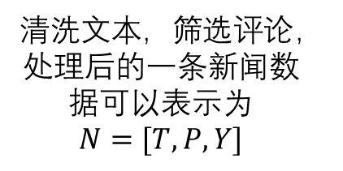




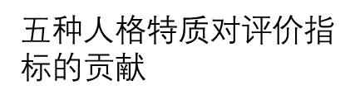

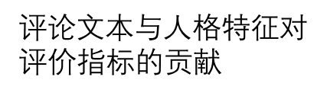

实验数据集
特征提取与模型架构
实验结果与分析
真假预测
评价指标
准确率：体现模型对真假新闻整体的识别能力
数据来源
Jing Ma等人收集的微博数据集
输出层
隐藏层
F1值：体现模型对虚假新闻的综合识别能力
新闻文本
评论文本
融合特征$V=[T;C;P]$
预处理
$评论$文本与人格特征对评价指标的贡献
消融实验
特征融合
$五$种人格特质对评价指标的贡献
新闻特征$T$
评论特征$C$
人格特征$P$
$$BERT$$
$$BERT$$
人格预测
新闻数据
清洗文本，筛选评论，处理后的一条新闻数据可以表示为
$$N=[T, P, Y]$$
实验结果
人格预测模型具有优秀的迁移学习能力，能够有效提升模型识别虚假新闻的能力。
新闻文本
评论文本

